Slide 1
CONDROSARCOMA ESTERNAL: PRÓTESIS DINÁMICAS PERSONALIZADAS PARA LA RECONSTRUCCIÓN DE LA PARED TORÁCICA.
Marco Matute Núñez. MIR Cirugía Torácica.
Unidad Médico-Quirúrgica de Enfermedades Respiratorias (UMQER)
Hospital Universitario Virgen Del Rocío.
Jaén, 16 de marzo de 2024.

Slide 2
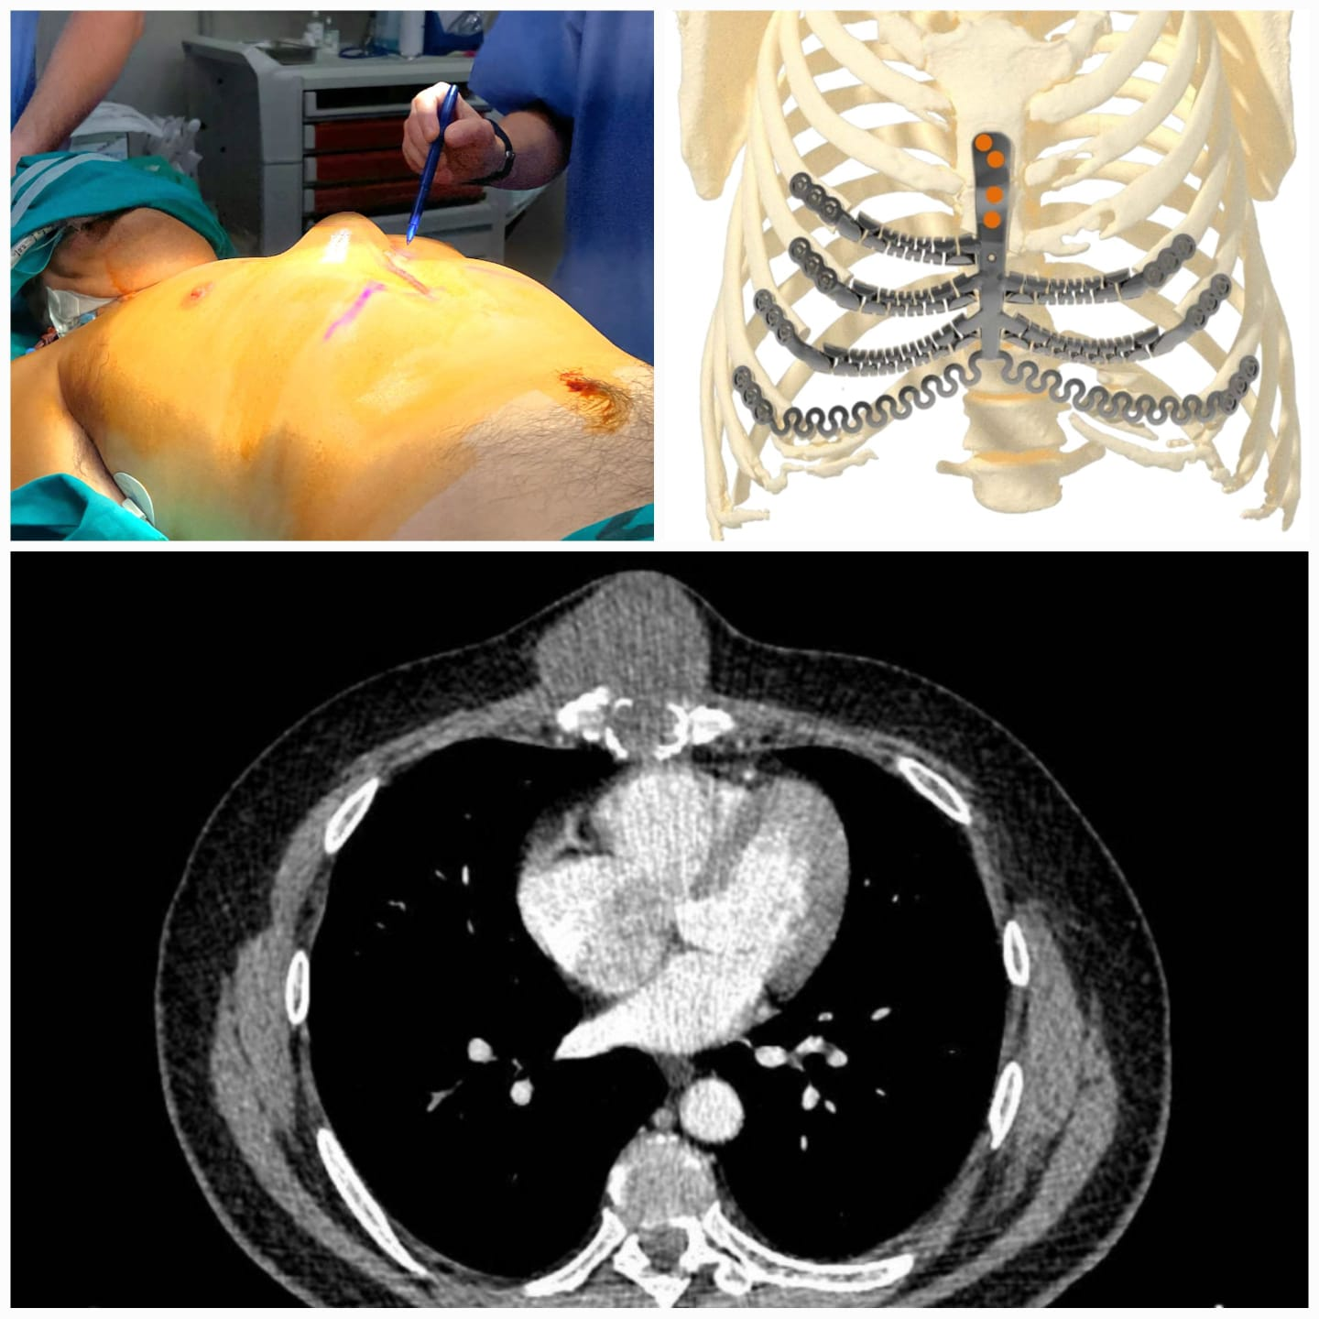
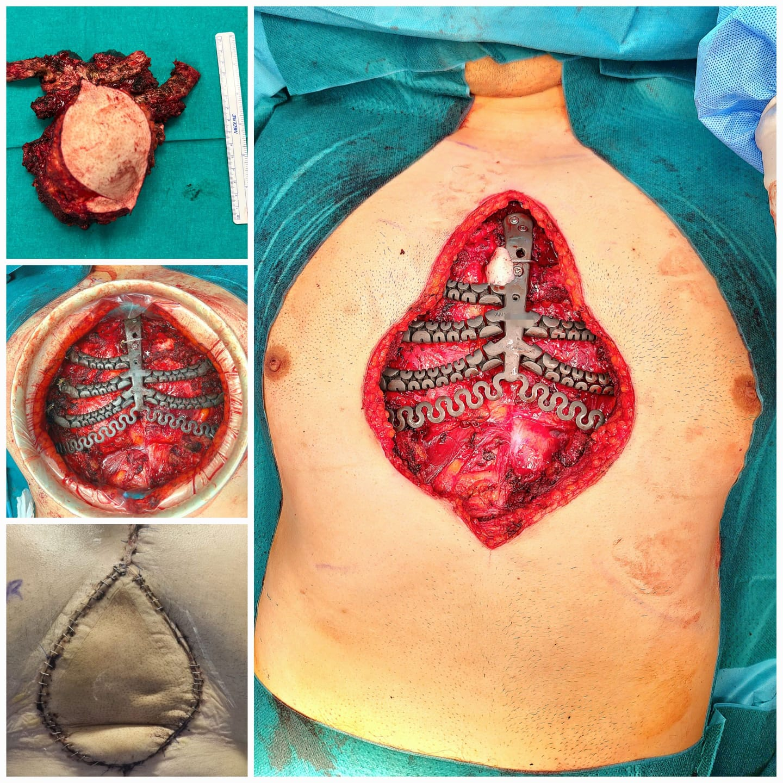
CASO CLÍNICO
Hombre, 54 años.
Masa sólida esternal distal, no dolorosa, de crecimiento lento.
PPCC: Eco: nódulo hiperecogénico heterogéneo; TAC: lesión 46x56x60 mm → Impresión Prótesis 3D. BAG: condrosarcoma mixoide extraesquelético. (Imagen 1).
CIRUGÍA: Incisión Preesternal en "Y“ → Esternectomía subtotal inferior + costectomía parcial desde C2-C6 en el Der y desde C3-C6 en el Izq, exéresis en bloque. (Imagen 2).
Colocación de prótesis y fijación con cable trenzado y tornillos. Plastia con colgajo anterolateral de vasto izquierdo (muslo).
Imagen 2. Cirugía, Resección, Reconstrucción
Imagen 1. Lesión, TAC, Reconstrucción 3D, Prótesis.

Slide 3
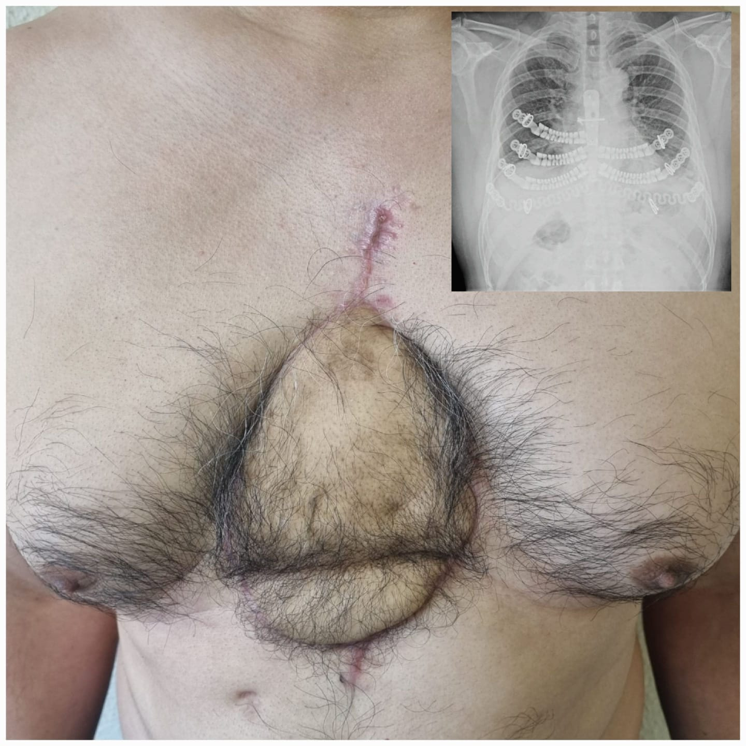
Postoperatorio sin incidencias, alta 12° día. Control postoperatorio sin recidiva. (Imagen 3).
El tratamiento de los Sarcomas de pared torácica es la cirugía radical, las prótesis dinámicas 3D permiten resección oncológica de grandes defectos preservando forma, estructura, función y estética.
Imagen 3. Postoperatorio y seguimiento.

